Slide 1

ATIVIDADES DE APOIO À APRENDIZAGEM
Ensino Fundamental – Anos Iniciais – Matemática
2º ano
5º dia

Slide 2




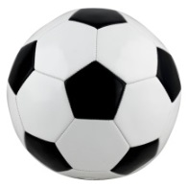
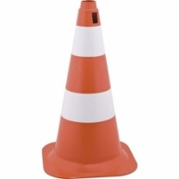
1. RECORTE DE JORNAIS OU REVISTAS, OBJETOS QUE TENHAM O FORMATO DE CUBO, ESFERA E CONE. VEJA O EXEMPLO.
CUBO
ESFERA
CONE

Slide 3
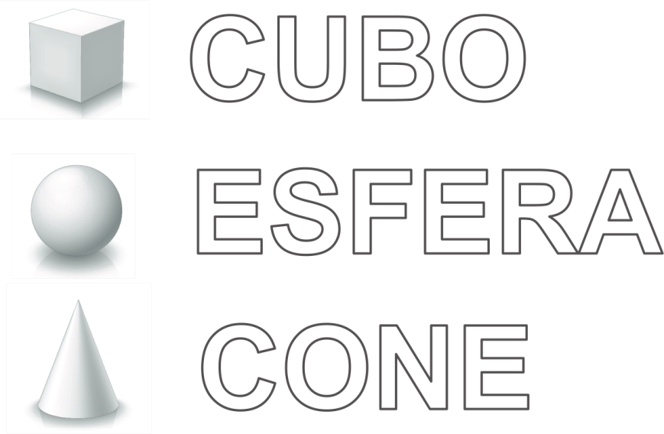
2. ESCREVA EM SEU CADERNO O NOME DE CADA UM DOS SÓLIDOS ABAIXO.

